Slide 1

Informe de actividades regionales em Apoyo al Programa Hemisférico de Erradicación de la Fiebre Aftosa (PHEFA)
Néstor Avendaño
Asistente Técnico DRSA-OIRSA

Slide 2
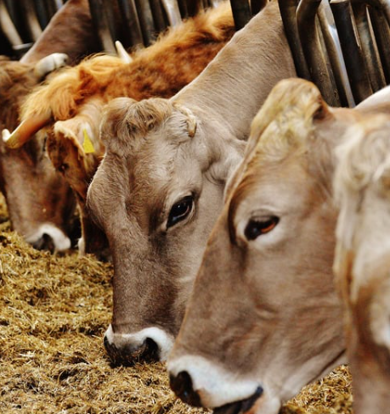
Programa Regional Enfermedades Transfronterizas (ENTRAN´s)
Región libre de fiebre aftosa.
Diagnóstico regional (LADIVES, Panamá).
Se cuenta con un sistema de envío de muestras entre los países, rápido y efectivo.
Se mantiene la vigilancia epidemiológica para enfermedades vesiculares.

Slide 3
Informe LADIVES año 2024 - 2025
Investigaciones de enfermedades vesiculares procesadas por país de la región OIRSA.
País | 2024 |  |  |  |  | 2025
 | Invest. | Fiebre Aftosa | Estomatitis Vesicular |  | Ectima Contagioso | Invest. | Fiebre Aftosa | Estomatitis Vesicular |  | Ectima Contagioso
 |  |  | New Jersey | Indiana |  |  |  | New Jersey | Indiana
Belice | 1 | 0 | 0 | 0 | 1 | 1 | 0 | 0 | 0 | 1
Costa Rica | 13 | 0 | 7 | 0 | 1 | 7 | 0 | 4 | 0 | 0
El Salvador | 6 | 0 | 6 | 0 | 0 | 0 | 0 | 0 | 0 | 0
Guatemala | 40 | 0 | 28 | 0 | 2 | 4 | 0 | 3 | 0 | 0
Honduras | 38 | 0 | 27 | 0 | 0 | 6 | 0 | 4 | 0 | 0
Nicaragua | 99 | 0 | - | - | - | 40 | 0 | - | - | 0
Panamá | 4 | 0 | 4 | 0 | 0 | 1 | 0 | 0 | 0 | 0
Total | 201 | 0 | 72 | 0 | 4 | 59 | 0 | 11 |  | 0

Slide 4
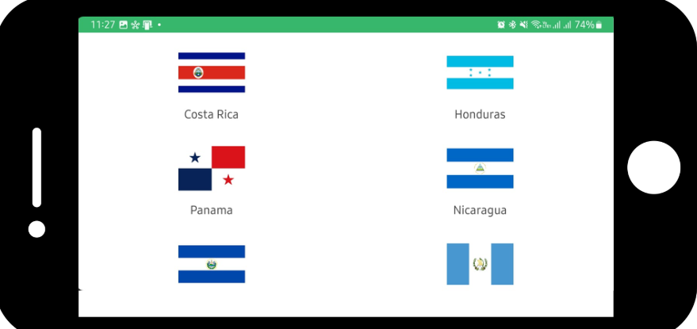
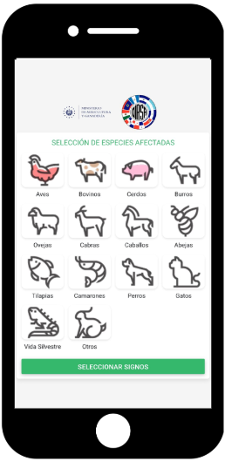
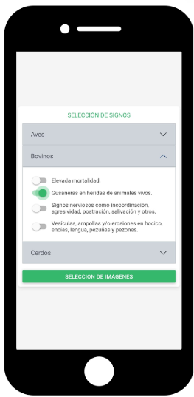
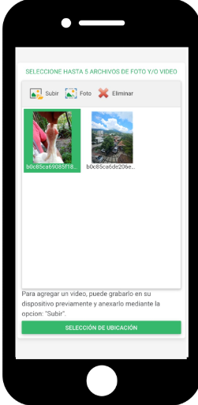
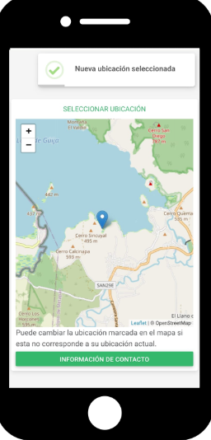
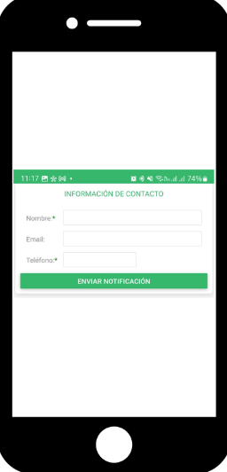
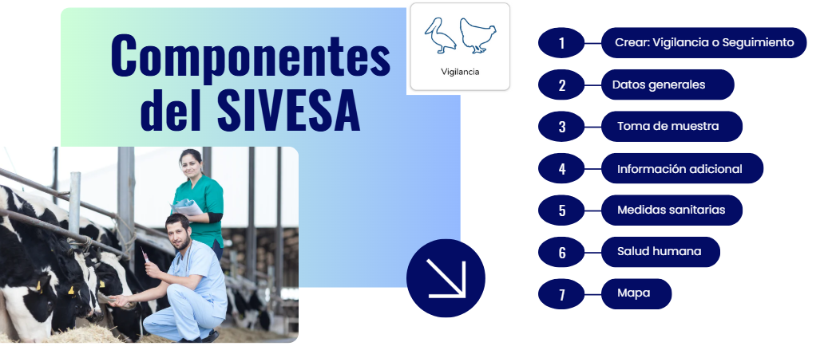
Programa Regional Enfermedades Transfronterizas (ENTRAN´s)
https://alertaanimal.oirsa.org
Digitalización del sistema de información para la vigilancia epidemiológica de ENTRAN´s.
  Alerta Animal para la notificación de enfermedades.
  Sistema de Información en Vigilancia Epidemiológica en Salud Animal.

Slide 5

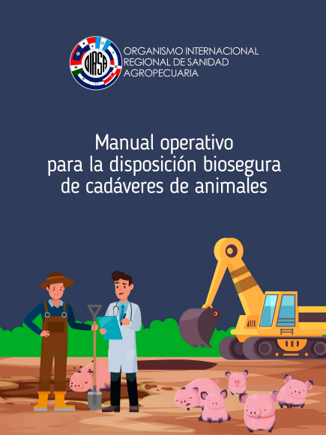
Programa Regional Enfermedades Transfronterizas (ENTRAN´s)
Actualizar el manual para la respuesta a emergencias en salud animal, Capitulo Fiebre Aftosa.
Desarrollar taller de capacitación virtual sobre gestión de emergencias en salud animal.
Proyecto desarrollado en conjunto por PANAFTOSA-OPS, UCDAVIS y OIRSA, en análisis de riesgo para Fiebre Aftosa.
Logotipo de la institución

Slide 6



Gracias
www.paho.org/es/panaftosa/cosalfa-51
Informaciones de las redes de la institución
PANAFTOSAinf
panaftosa_inf
Accede a nuestro Portal de Capacitación:
www.portalpanaftosa.org/es/
Logotipo de la institución

